Slide 1


Slide 2
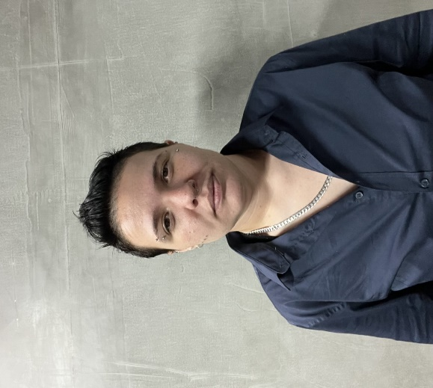
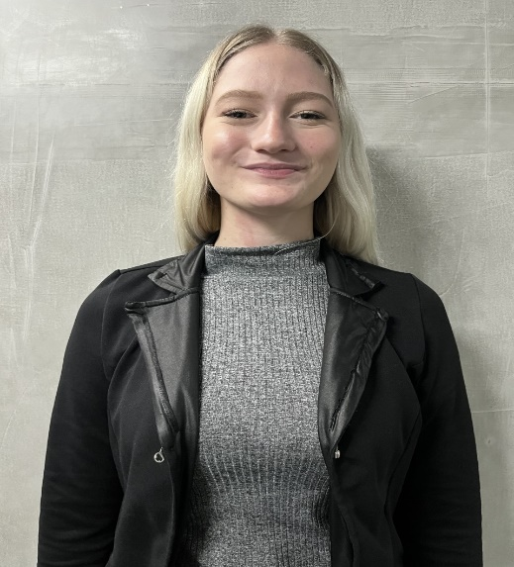
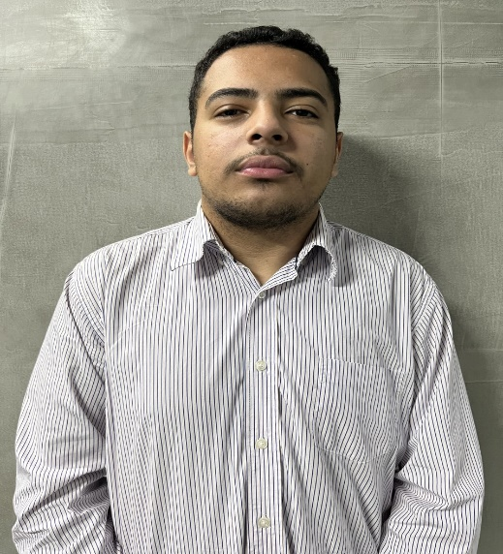
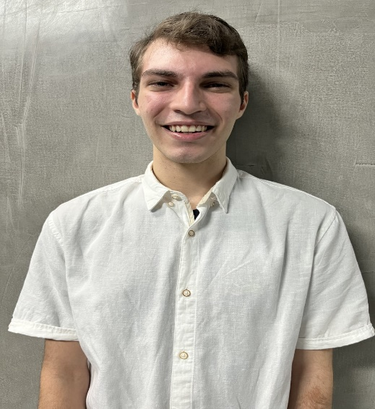
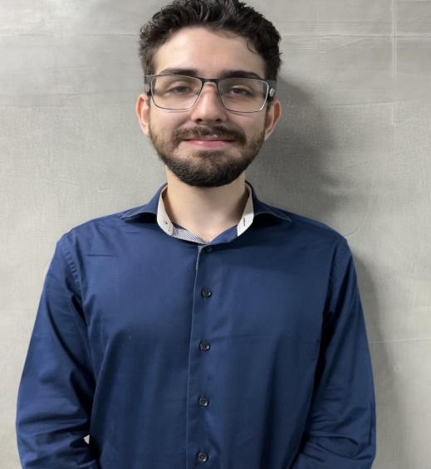
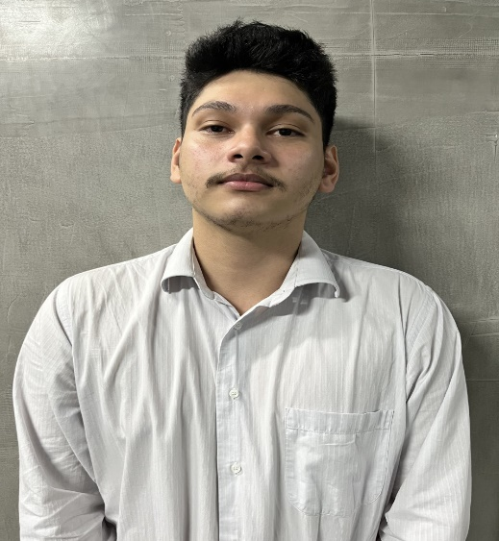
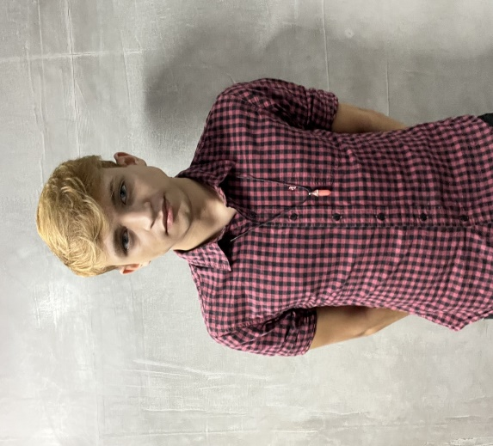
Apresentação
Emille Groth Sabrito
Jaqueline
Oliveira
Amorim
Leonardo Mariano Soares
Mateus Pereira da Silva
Matheus Ferraz Oliveira
Matheus Ismael Patrício
Rodney Vinnícius Silva Santos

Slide 3

Segmento
Atuamos no segmento de serviços especializados em monitoramento e controle de umidade e temperatura em Data Centers.

Slide 4
Contexto / Desafio/ Problema
Dependência da tecnologia para comunicação e trabalho;
Máquinas sensíveis ao calor;
Depreciação do equipamento;
Facebook em 2011;
Perda de influência;
Redução do ritmo de trabalho;

Slide 5

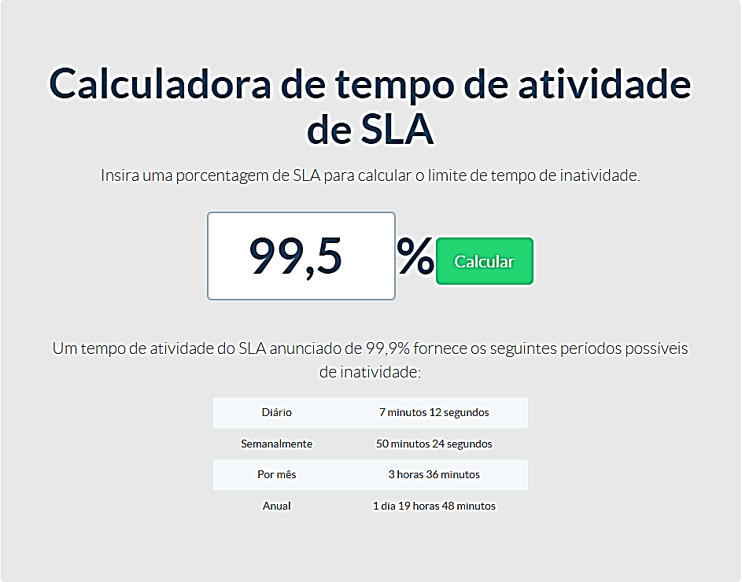
Segundo a S.L.A, é necessário 99,5% de uptime, com apenas 0,5% de downtimes;
Média de 87 horas de downtime por ano;
Média de USD$ 42.000,00 de prejuízo financeiro;
Prejuízo médio anual de USD$ 3.654.000,00 com indisponibilidades.

Slide 6

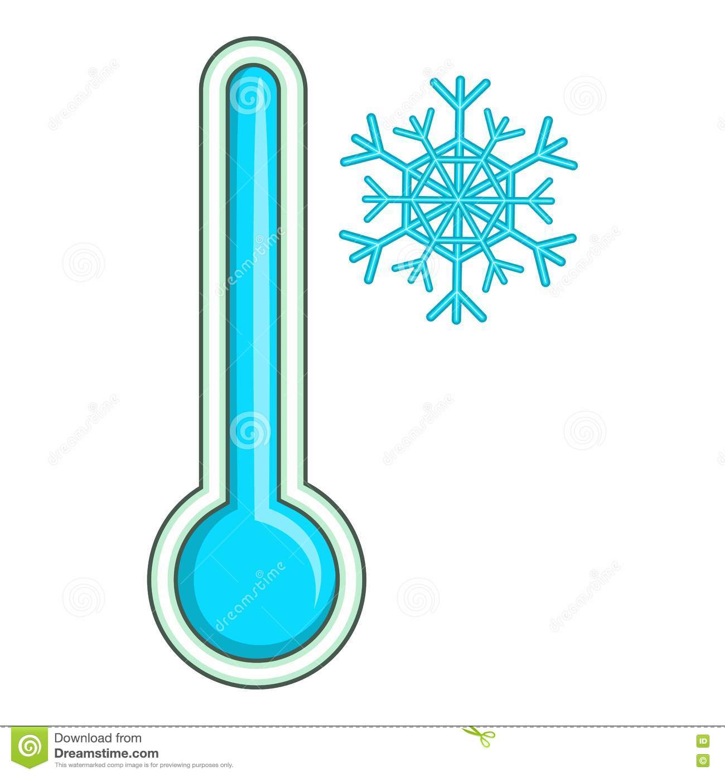
Proposta de solução
Como solução trouxemos a ideia de implantação de sensores de umidade e temperatura nos servidores e ambiente, exercendo o controle e monitoramento destes, e levando suporte e assistência em casos de falhas.

Slide 7
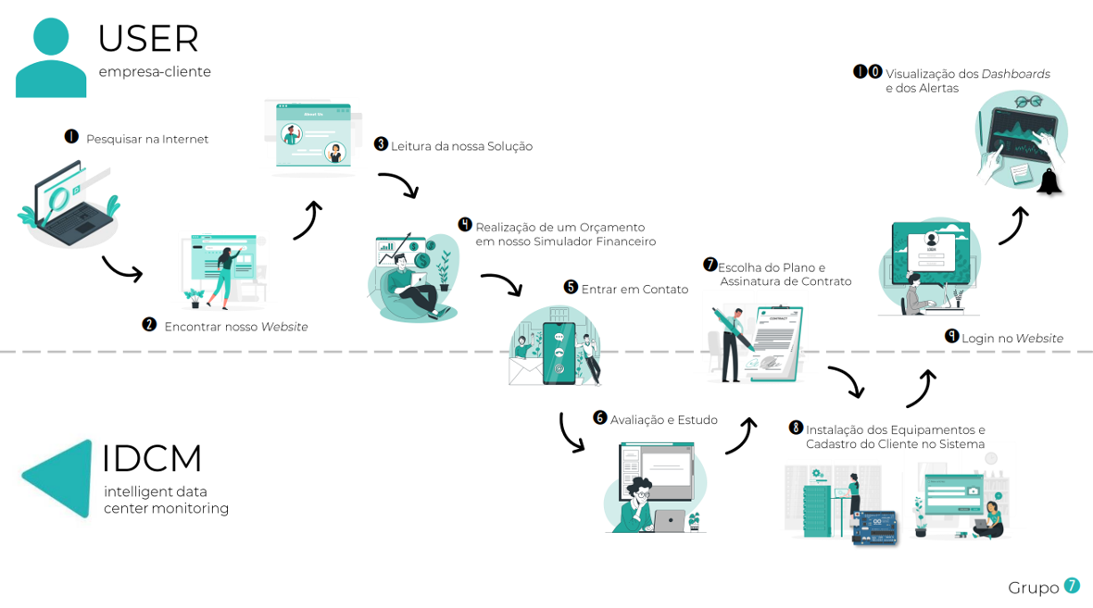
Diagrama de Visão de Negócio
negócios
Diagrama de visão de negócios

Slide 8

Ferramenta de Gestão

Slide 9
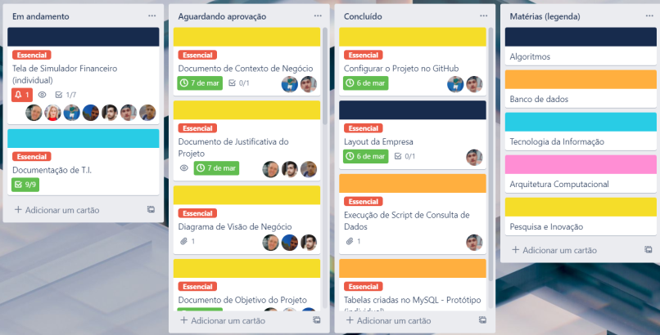

Slide 10
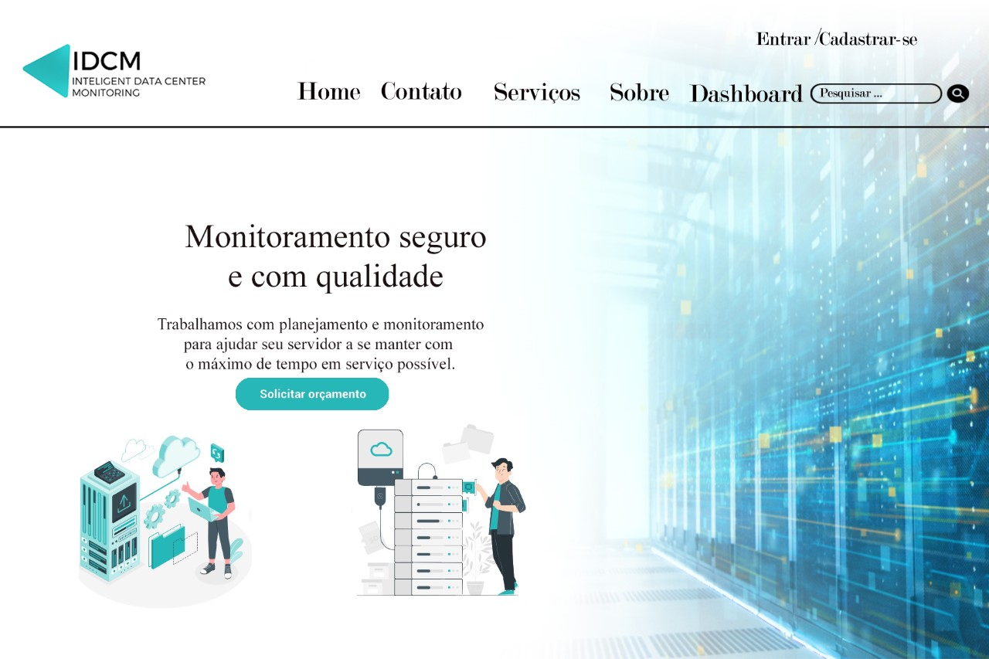

Slide 11
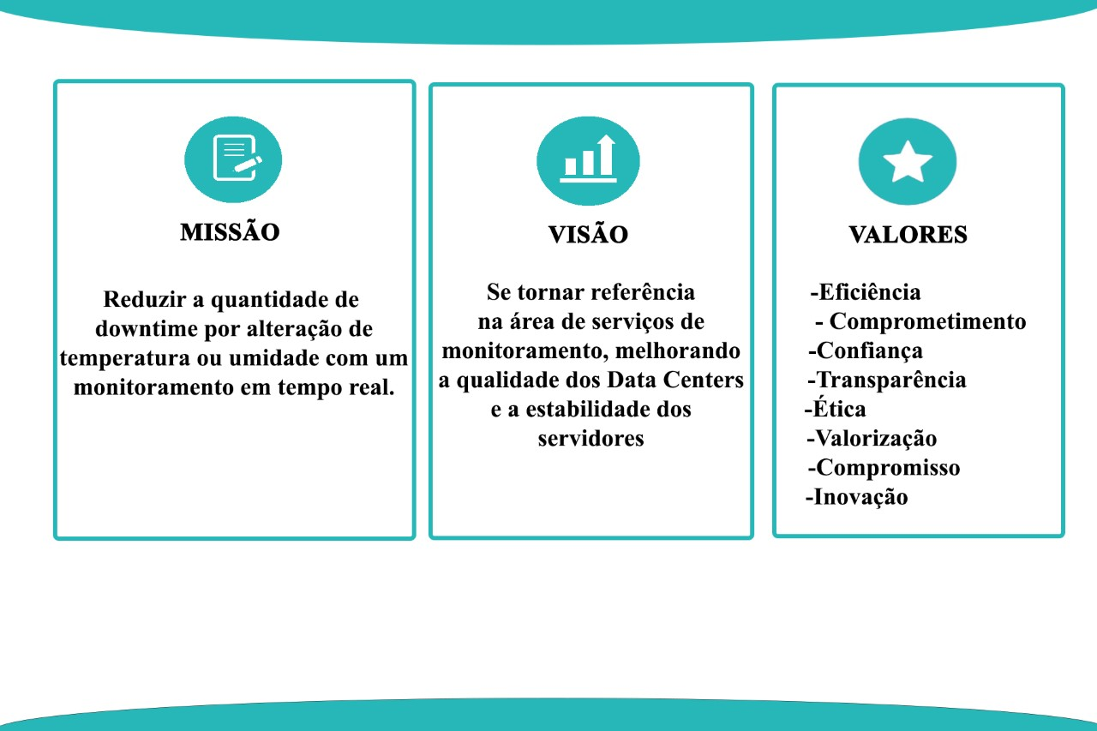

Slide 12
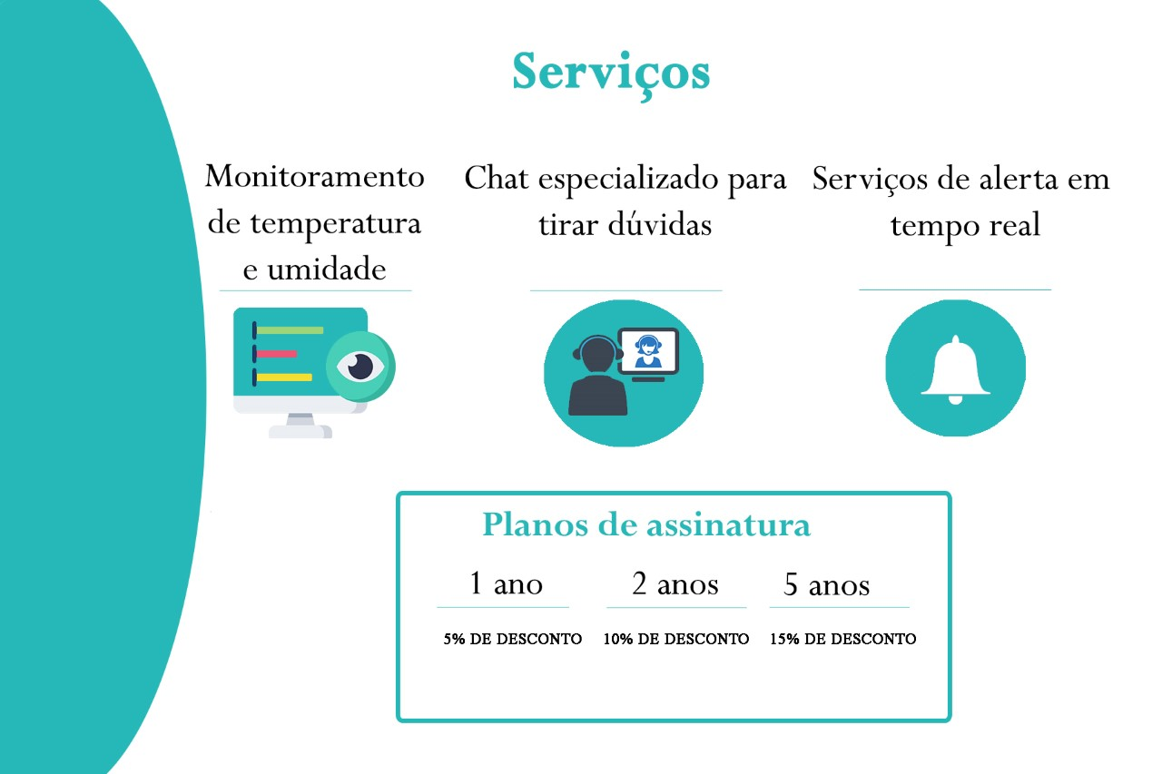

Slide 13
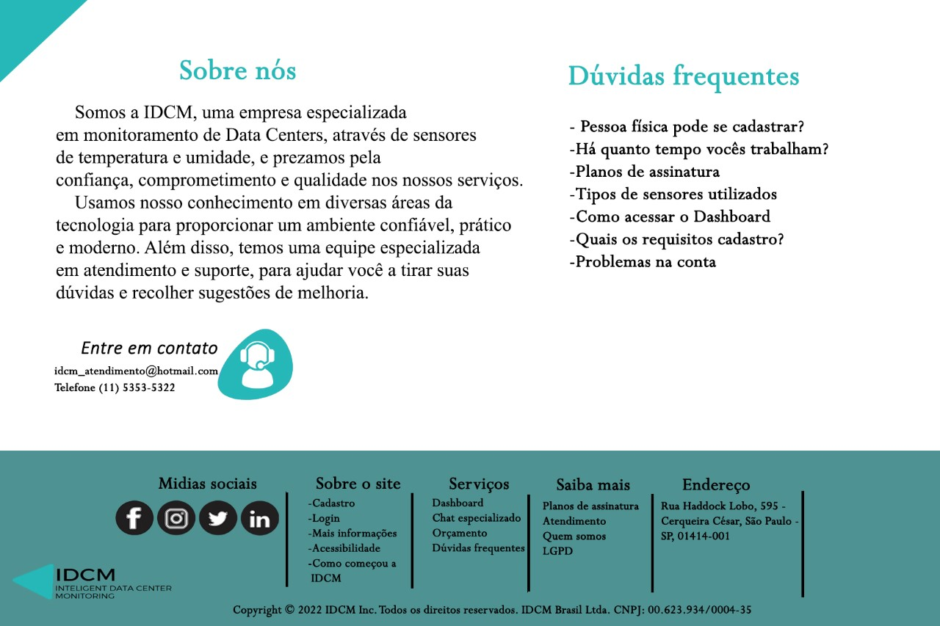

Slide 14
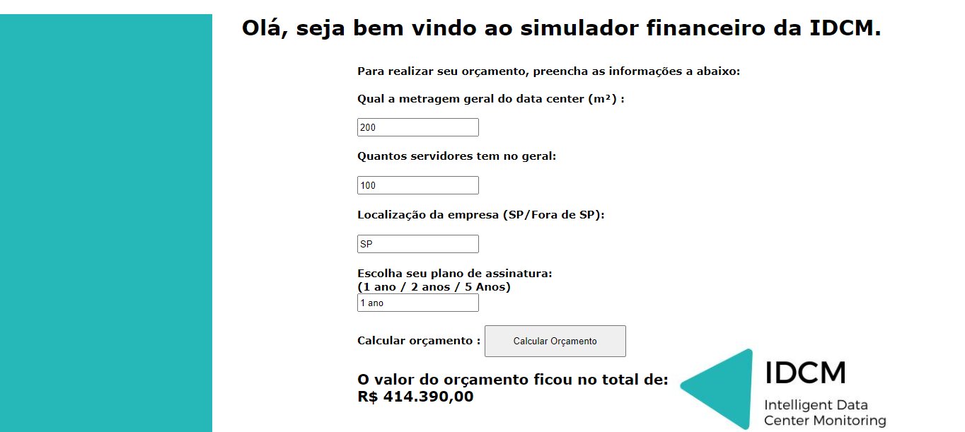
Simulador Financeiro

Slide 15

Tabelas de Dados

Slide 16
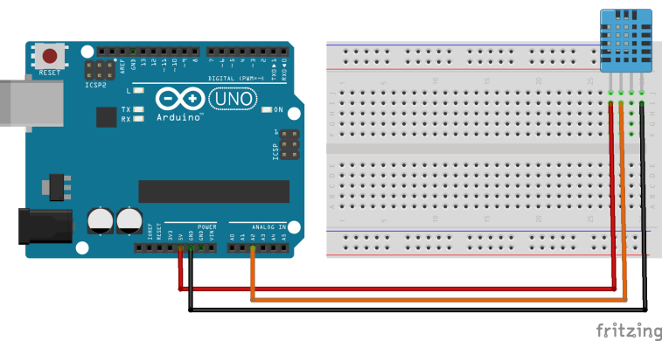
Demonstração do Arduino

Slide 17

Próximos passos
Ampliar para outros tipos de servidores
Relacionar tabelas no MySQL
Desenvolvimento do site funcional
Alocar o servidor na nuvem (Azure)
Testes integrados no Arduino

Slide 18
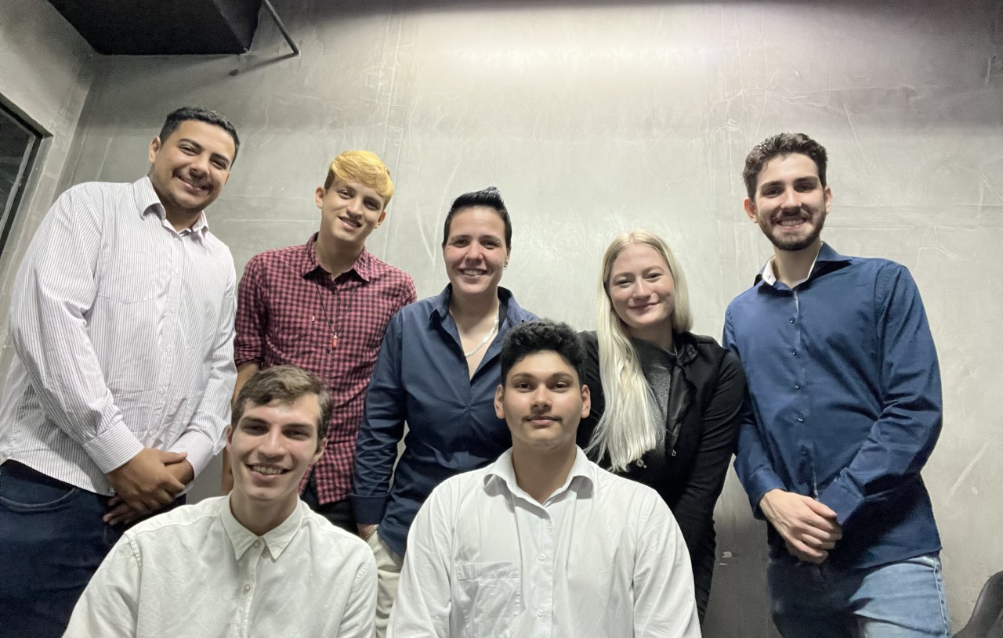
Equipe IDCM

